Slide 1
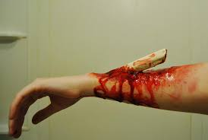
সবাইকে স্বাগতম

Slide 2
পরিচিতি
শিক্ষক পরিচিতি
পাঠ পরিচিতি
আবু হেনা মোস্তফা কামাল
সহকারী অধ্যাপক
দৌলতপুর কলেজ
দৌলতপুর, কুষ্টিয়া।
শ্রেনি-দ্বাদশ
বিষয়- জীববিজ্ঞান দ্বিতীয় পত্র
অধ্যায়- সপ্তম
পাঠ্যাংশ- যৌগিক হাড়ভাঙ্গা এবং চিকিৎসা
সময়- 40 মিনিট
তাং-২৪.১২.২০১৮ ইং।

Slide 3
এসো ক্লাসের শুরুতেই একটি ভিডিও দেখে নিই
তাহলে আজকের পাঠের বিষয় কি হতে পারে?
ভিডিওতে কি দেখলে?
ভিডিওতে যৌগিক হাড় ভাঙ্গা ও এর চিকিৎসা দেখলাম।
আজকের পাঠের বিষয় যৌগিক হাড় ভাঙ্গা ও এর চিকিৎসা হতে পারে।

Slide 4
আজকের পাঠের বিষয়
যৌগিক হাড়ভাঙ্গা এবং চিকিৎসা

Slide 5
শিখনফল
আজকের পাঠ শেষে শিক্ষার্থীরা...
১। যৌগিক হাড় ভাঙ্গা কাকে বলে তা বলতে পারবে;
২। যৌগিক হাড় ভাঙ্গার লক্ষণগুলো বর্ণনা করতে পারবে;
3। বিভিন্ন প্রকার হাড় ভাঙ্গার মধ্যে তুলনা করতে পারবে;
৪। যৌগিক হাড় ভাঙ্গার চিকিৎসাগুলো বর্ণনা করতে পারবে।

Slide 6
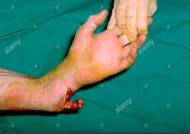
যৌগিক হাড় ভাঙ্গা
হাড় ভাঙ্গার ফলে ভাঙ্গা হাড়ের যে প্রান্ত সেখানকার ত্বক ভেদ করে বেরিয়ে আসে তাকে যৌগিক হাড়ভাঙ্গা বলে। এই যৌগিক হাড়ভাঙ্গা কে আবার উন্মুক্ত হাড়ভাঙ্গাও বলা হয়।

Slide 7
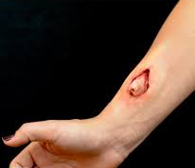
যৌগিক হাড়ভাঙ্গার লক্ষণ
হাড় ভেঙ্গে টিস্যু ও চামড়া ভেদ করে বেরিয়ে আসা

Slide 8
যৌগিক হাড়ভাঙ্গার লক্ষণ
প্রচুর রক্তপাত হওয়া

Slide 9
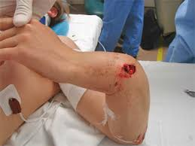
যৌগিক হাড়ভাঙ্গার লক্ষণ
যন্ত্রনাময় ক্ষত সৃষ্টি হওয়া

Slide 10
একক কাজ
যৌগিক হাড়ভাঙ্গার লক্ষণ গুলো কি কি?

Slide 11
যৌগিক হাড়ভাঙ্গার লক্ষণ
১। হাড়ভেঙ্গে টিস্যু ও চামড়া ভেদ করে বেরিয়ে আসা
২। প্রচুর রক্তপাত হওয়া
৩। যন্ত্রনাময় ক্ষত সৃষ্টি হওয়া

Slide 12
বিভিন্ন প্রকার হাড় ভাঙ্গার মধ্যে তুলনা করতে পারবে
সাধারণ হাড়ভাঙ্গা
যৌগিক হাড়ভাঙ্গা
জটিল হাড়ভাঙ্গা

Slide 13
জোড়ায় কাজ
বিভিন্ন প্রকারের হাড়ভাঙ্গার মধ্যে তুলনা কর।

Slide 14
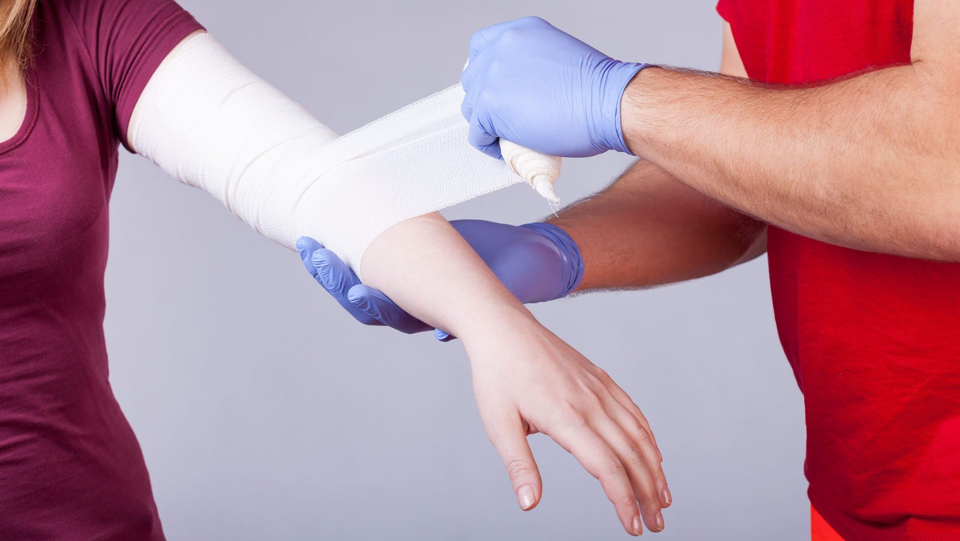
যৌগিক হাড় ভাঙ্গার চিকিৎসা
সাধারণ ব্যান্ডেজ

Slide 15
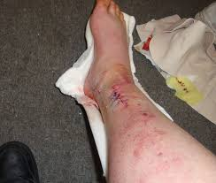
যৌগিক হাড় ভাঙ্গার চিকিৎসা
অস্ত্রোপচার এবং পরবর্তীতে সেলাই

Slide 16
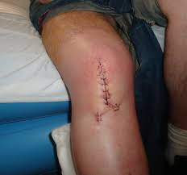
যৌগিক হাড় ভাঙ্গার চিকিৎসা
অস্ত্রোপচার এবং পরবর্তীতে সেলাই

Slide 17
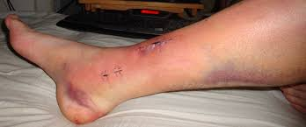
যৌগিক হাড় ভাঙ্গার চিকিৎসা
অস্ত্রোপচার এবং পরবর্তীতে সেলাই

Slide 18
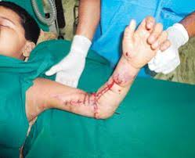
যৌগিক হাড় ভাঙ্গার চিকিৎসা
অস্ত্রোপচার এবং পরবর্তীতে সেলাই

Slide 19
দলগত কাজ
যৌগিক হাড়ভাঙ্গার যে কোন একটি চিকিৎসা পদ্ধতি বর্ণনা কর।

Slide 20
মৌখিক মূল্যায়ণ
১) যৌগিক হাভাঙ্গা কাকে বলে?
২) যৌগিক হাড়ভাঙ্গার যে কোন তিনটি লক্ষণ বল।
৩) বিভিন্ন হাড়ভাঙ্গার মধ্যে তুলনা কর।
৪) যৌগিক হাড় ভাঙ্গার যে কোন একটি চিকিৎসা পদ্ধতির নাম লিখ।

Slide 21
বাড়ির কাজ
তোমার এলাকায় যৌগিক হাড়ভাঙ্গা রোগী দেখলে কি ধরনের চিকিৎসার ব্যবস্থা গ্রহণ করবে ?

Slide 22
সবাইকে ধন্যবাদ জানিয়ে আজকের ক্লাস শেষ করছি

